Slide 1
Итоговый проект
группы 0418 курса «Содействие повышению уровня финансовой грамотности населения и развитию финансового образования в РФ»
Выполнили:
Антипорович Галина Олеговна;
Самойлова Ольга Викторовна;
Тамашина Ярославна Николаевна;
Коробова Ольга Евгеньевна;
Блохина Юлия Леонидовна;
Силаева Елена Валерьевна.

Slide 2
Тема: Деньги в структуре учебных предметов на разных уровнях обучения в школе.
Цель: Показать, как тема «Деньги» может быть интегрирована в школьные предметы на разных уровнях обучения.
Задачи проекта:
Изучить школьное тематическое планирование на предмет наличия в нем тем, включающих понятие «деньги».
Разработать технологические карты уроков по разным предметам, содержащим в своей структуре обращение к теме «деньги».
Доказать на примере разработок, что тема «Деньги» может быть рассмотрена на разных уровнях обучения как на уроках специального курса «Финансовой грамотности», так и на курсах «Окружающего мира», «Истории» и «Обществознания».
Гипотеза: Тема «Деньги» может быть интегрирована в учебные предметы на разных уровнях обучения при условии использования различных педагогических методик, учитывающих особенности учебного предмета, возрастные и иные характеристики аудитории (класса).

Slide 3
Продукт – ТЕХНОЛОГИЧЕСКИЕ КАРТЫ
ЧТО ТАКОЕ ДЕНЬГИ_3 КЛАСС_ОКРУЖАЮЩИЙ МИР
С ДЕНЬГАМИ НА ТЫ_4 КЛАСС_ФИНАНСОВАЯ ГРАМОТНОСТЬ
ДЕНЬГИ. ИСТОРИЯ ВОЗНИКНОВЕНИЯ_5 КЛАСС_ИСТОРИЯ
РАЗВИТИЕ ТОРГОВЛИ В СРЕДНЕВЕКОВЬИ_6 КЛАСС_ИСТОРИЯ
ДЕНЬГИ И ИХ ФУНКЦИИ_7 КЛАСС_ОБЩЕСТВОЗНАНИЕ
ВНУТРЕННЯЯ ПОЛИТИКА И ЭКОНОМИКА РОССИИ В 1725 – 1762 ГГ._8 КЛАСС_ИСТОРИЯ

Slide 4
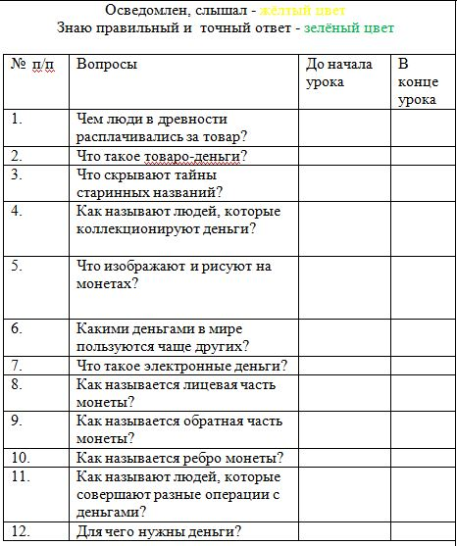
ЧТО ТАКОЕ ДЕНЬГИ_3 КЛАСС_ОКРУЖАЮЩИЙ МИР Цель урока: формирование у учащихся основ экономических знаний о деньгах, истории их появления.
Основная форма занятия – игровая (группы)…

Slide 5
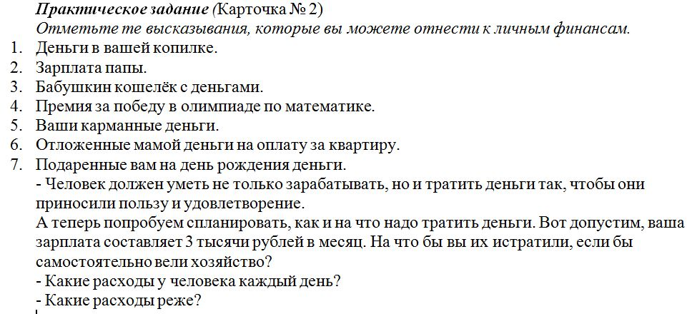
С ДЕНЬГАМИ НА ТЫ_4 КЛАСС_ФИНАНСОВАЯ ГРАМОТНОСТЬ Цель урока: формирование экономического мышления обучающихся и культуры обращения с деньгами как части общей культуры человека, то есть подготовка к будущей самостоятельной жизни.
Основная форма занятия – игровая (группы + индивидуальные задания, включающие расчеты и работу с текстом).

Slide 6
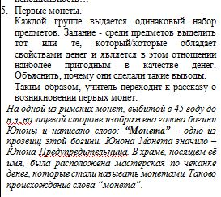
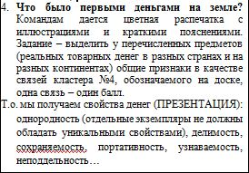
ДЕНЬГИ:ИСТОРИЯ ВОЗНИКНОВЕНИЯ_5 КЛАСС_ИСТОРИЯ Цель урока: познакомиться с понятием «деньги», с причиной и историей их возникновения.

Slide 7
РАЗВИТИЕ ТОРГОВЛИ В СРЕДНЕВЕКОВЬЕ_6 КЛАСС_ИСТОРИЯ Цели урока: актуализация полученных знаний для оценки современных денежных отношений.
Эволюция денег от товарных через наличные к безналичным.
Показано, как одно из свойств денег, а именно «неподдельность», привело к возникновению банков…

Slide 8
ДЕНЬГИ И ИХ ФУНКЦИЯ_7 КЛАСС_ОБЩЕСТВОЗНАНИЕ Цель урока: создать условия для формирования представлений об экономическом содержании денег как всеобщего эквивалента в процессе обмена и основной социальной функции денег.
Учитывая возраст, используются «мозговой штурм», дискуссия, интерпретация иллюстраций, критический анализ текста, схематизация материала…

Slide 9
ВНУТРЕННЯЯ ПОЛИТИКА И ЭКОНОМИКА РОССИИ В 1725 – 1762 ГГ._8 КЛАСС_ИСТОРИЯ Цели урока: Расширение знаний детей по проблеме становления российской банковской системы в XVIII столетии. Формирование основ финансовой грамотности, предполагающей освоение базовых финансово-экономических понятий.
Что предшествовало возникновению в России первых бумажных денег?
Что и кто способствовал их возникновению?
Свойства и функции денег затронуты в качестве объяснения сложившихся причинно-следственных отношений.

Slide 10
Вывод: Тема «Деньги» может быть интегрирована в учебные предметы на разных уровнях обучения при условии использования различных педагогических методик, учитывающих особенности учебного предмета, возрастные и иные характеристики аудитории (класса).
Т.о. мы подтверждаем гипотезу, выдвинутую нами.
Однако, несистематичность и часто встречаемое поверхностное или однобокое рассмотрение некоторых аспектов финансовой грамотности, отсутствие отдельного курса по данным вопросам приводят не только к дублированию материала (рассматриваемых вопросов) на разных уровнях обучения, но и к бессистемности знаний по финансовой грамотности у самих учащихся.
В связи с этим, мы считаем, что любые иные школьные предметы, кроме отдельного курса по финансовой грамотности, могут являться только вспомогательными в ходе рассмотрения вопросов, касающихся Финансов.

Slide 11
СПАСИБО ЗА ВНИМАНИЕ!

